Slide 1
DATA-STORAGES

Slide 2
Data-Storage options
Shared Preferences Store private primitive data in key-value pairs.
Internal Storage Store private data on the device’s memory.
External Storage Store public data on the shared external storage.
SQLite Databases Store structured data in a private/public database.
Network Connection Store data on the web with your own network server.

Slide 3
Shared Preferences
Shared Preferences trong android là gì?
Shared Preferences được dùng khi nào?
Tại sao phải sử dụng Shared Preferences
Cách sử dụng Shared Preferences
  Cách lưu dữ liệu xuống Shared Prenferences
  Các lấy dữ liệu từ Shared Prenferences
Cách xoá dữ liệu đã lưu xuống Shared Preferences

Slide 4
Shared Preferences
Là một Class cho phép:
  Lưu trữ dữ liệu.
  Đọc dữ liệu.
Dạng dữ liệu:
  Lưu file xml
  Dạng nguyên thủy: int, float, string, boolean, long.
Dữ liệu sẽ bị xóa khi:
  Xóa dữ liệu app
  Xóa ứng dụng

Slide 5
Shared Preferences được dùng khi nào?
Lưu dữ liệu nhỏ
Lưu các dữ liệu đơn giản.

Slide 6
Cách sử dụng Shared Preferences
Bước 1: Khởi tạo đối tượng kiểu Shared Preferences
Bước 2: Tạo đối tượng Editor từ biến Shared Preferences
  Đưa dữ liệu vào: editor.putX(String key, value)
  X: kiểu dữ liệu
  key: tên cho biến
Ex: editor.putInt("HIGH_SCORE",100);
editor.putFloat("MARK",9.5f);

Slide 7
Cách sử dụng Shared Preferences
Bước 3: gọi hàm commit() hoặc là apply() để kết thúc việc lưu dữ liệu.
Dữ liệu được lưu ở đâu?

Slide 8
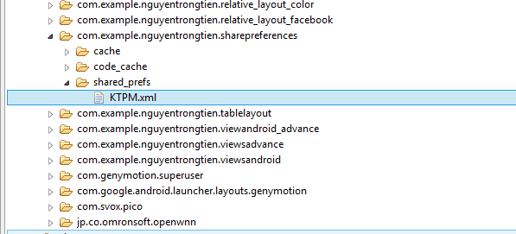
Dữ liệu được lưu ở đâu?

Slide 9
Đọc dữ liệu từ Shared Prenferences
Khởi tạo đối tượng SharedPreferences
Đọc dữ liệu sharedPreferences.getBoolean(String key, defValue) :
  key:
  defValue:

Slide 10
Xóa dữ liệu
edit, update, remove: dùng editor
  editor.remove(String key);
  editor.clear();
Gọi lại editor.apply() hoặc commit() để lưu thay đổi.

Slide 11
INTERNAL STORAGE
Internal Storage trong lập trình Android là gì?
Internal Storage được sử dụng khi nào?
Tại sao sử dụng Internal Storage?
Đọc và ghi dữ liệu với Internal Storage
  Ghi dữ liệu
  Đọc dữ liệu

Slide 12
INTERNAL STORAGE
Internal Storage được sử dụng khi nào?
Hạn chế của Shared Preferences
  Lưu dữ liệu nhỏ, đơn giản, ngắn gọn.
  Dùng Shared Preferences để lưu một đoạn text dài hoặc một Object?

Slide 13
Read and Write Internal Storage
Ghi dữ liệu:
FileOutputStream
openFileOutput(String name, int mode)g đó:
  name: tên file bạn muốn lưu
  mode: chế độ lưu, ở trên mình để là Context.MODE_PRIVATE, đây là chế độ mặc định giúp ngăn chặn việc truy cập vào file từ các ứng dụng khác.

Slide 14
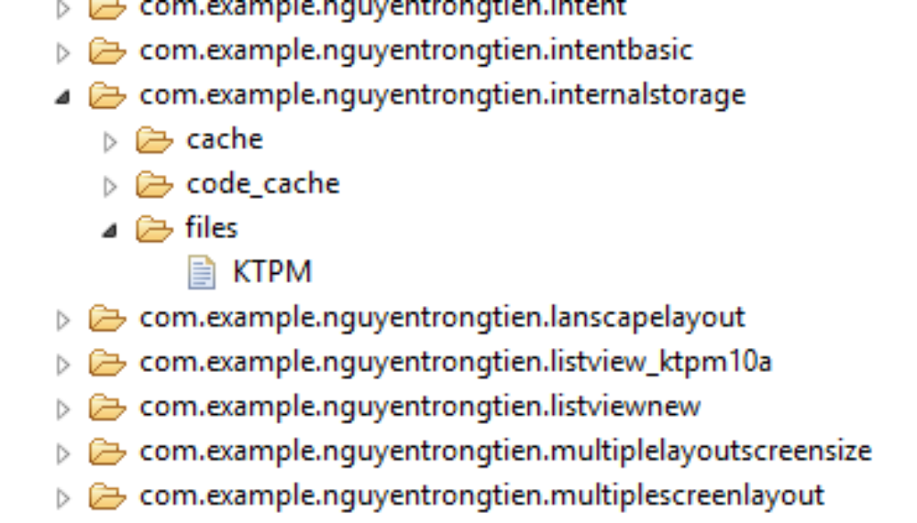
Dữ liệu ở đâu?
/data/data/application_package_name/files

Slide 15
Read and Write Internal Storage
  Đọc dữ liệu:
  FileInputStream in = this.openFileInput(“KTPM");
  …Example Explain…

Slide 16
EXTERNAL STORAGE
Every Android-compatible device supports a shared “external storage” that you can use to save files. This can be a removable storage media (such as an SD card) or an internal (non-removable) storage. Files saved to the external storage are world-readable and can be modified by the user when they enable USB mass storage to transfer files on a computer.

Slide 17
External Storage được sử dụng khi nào?
Internal chỉ ứng dụng đó truy cập và sử dụng được.
External lưu dữ liệu để chia sẻ dữ liệu ra bên ngoài và các ứng dụng với nhau.

Slide 18
Read and Write External Storage
GHI DỮ LIỆU
Xin cấp quyền trên AndroidManifest.xml
<uses-permission android:name="android.permission.WRITE_EXTERNAL_STORAGE"/>
<uses-permission android:name="android.permission.READ_EXTERNAL_STORAGE"/>

Slide 19
Kiểm tra thiết bị có bộ nhớ ngoài và có thể ghi file được không?
public boolean isExternalStorageReadable() {
String state = Environment.getExternalStorageState();
if (Environment.MEDIA_MOUNTED.equals(state) ||
Environment.MEDIA_MOUNTED_READ_ONLY.equals(state)) {
return true;
}
return false;
}

Slide 20
Read and Write External Storage
Nếu trả về true thì bạn có thể tiến hành đọc và ghi file trên thiết bị này và sẽ không gặp bất kì lỗi gì, nếu không kiểm tra cái này nguy cơ xảy ra lỗi cho app là có thể xảy ra đó các bạn.
Bởi vì bộ nhớ ngoài bạn có thể xảy ra các trường hợp như đầy, bị xoá, hoặc đang chia sẽ với thiết bị ngoại vi khác ứng dụng không thể truy xuất lúc này được.

Slide 21
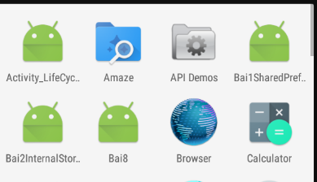
Dữ liệu lưu ở đâu?

Slide 23
SQLite
Introduction
Creating Database
Creating Table
Action Query: Insert, Update, Delete
Querying SQLite
Simple Database Demo

Slide 24
4.1 Introduction
Embedded standalone program called sqlite3
1.SQLite implements most of the SQL-92 standard for SQL.
2.support for triggers and allows most complex queries (exception made for outer joins).
3.SQLITE does not implement referential integrity constraints through the foreign key constraint model.
4.SQLite uses a relaxed data typing model.
5.Instead of assigning a type to an entire column, types are assigned to individual values. This is similar to the Variant type in Visual Basic.
6.Therefore it is possible to insert a string into numeric column and so on.

Slide 25
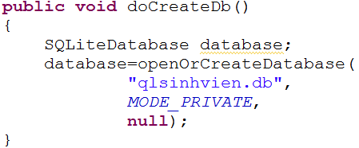


4.2 Creating Database
The simplest way to create a new SQLiteDatabase instance for your application is to use the openOrCreateDatabase() method of your application Context
import android.database.sqlite.SQLiteDatabase;

Slide 26

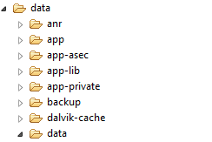
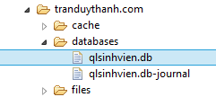
4.2 Creating Database
Storing Database directory:
/data/data/app/databases/<databasename>
So, in this case, the path to the database would be:

Slide 27
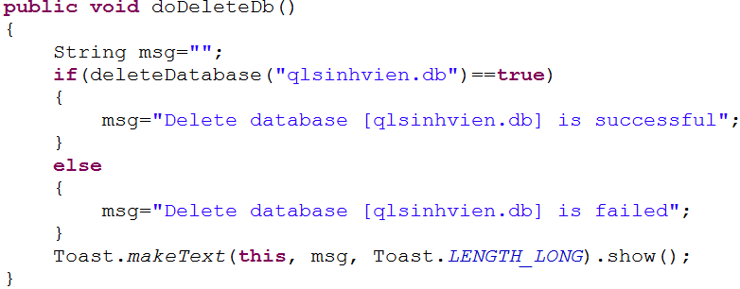
4.2 Creating Database
Beware of sharing issues. You cannot access internal
databases belonging to other people (instead use Content
Providers or external SD resident DBs).
An SD resident database requires the Manifest to include:
<uses-permission
android:name="android.permission.WRITE_EXTERNAL_STORAGE" />

Slide 28
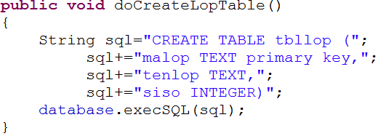
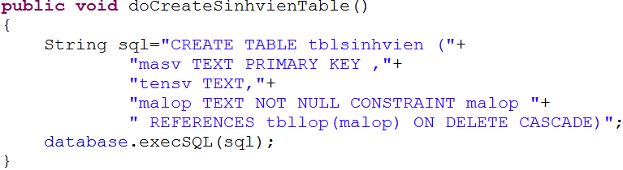
4.3 Creating Table

Slide 29
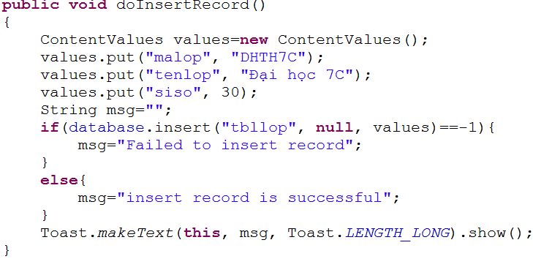
4.4 Action Query:Insert, Update, Delete
Inserting Records:
We use the insert() method to add new data to our tables. We use the ContentValues object to pair the column names to the column values for the record we want to insert.

Slide 30
4.4 Action Query:Insert, Update, Delete
Updating Records:
You can modify records in the database using the update() method.The update() method takes four arguments:
The table to update records
A ContentValues object with the modified fields to update
An optional WHERE clause, in which ? identifies a WHERE clause argument
An array of WHERE clause arguments, each of which is substituted in place of the ?s from the second parameter
public int update (String table, ContentValues values,
String whereClause, String[] whereArgs)
This method Returns the number of rows affected

Slide 31
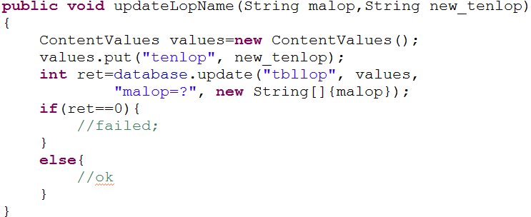
4.4 Action Query:Insert, Update, Delete
Updating Records:
Because we are not updating the other fields, we do not need to include them in the ContentValues object.We include only the tenlop field because it is the only field we change.

Slide 32
4.4 Action Query:Insert, Update, Delete
Deleting Records:
You can remove records from the database using the remove() method.The remove() method takes 3 arguments:
The table to delete the record from
An optional WHERE clause, in which ? identifies a WHERE clause argument
An array of WHERE clause arguments, each of which is substituted in place of the ?s from the second parameter
Passing null to the WHERE clause deletes all records in the table.
public int delete (String table,
String whereClause,
String[] whereArgs)
This method Returns the number of rows affected

Slide 33

4.4 Action Query:Insert, Update, Delete
Deleting Records:
Delete all rows in table tblop:
Delete row with malop=“dhth7c”:
delete method will return the number of rows affected

Slide 34
4.5 Querying SQLite
When results are returned from a SQL query, you often access them using a Cursor found in the android.database.Cursor class. Cursor objects are like file pointers; they allow random access to query results.
public Cursor query (String table, String[] columns, String selection, String[] selectionArgs, String groupBy, String having, String orderBy)
Returns
A Cursor object, which is positioned before the first entry. Note that Cursors are not synchronized

Slide 35
4.5 Querying SQLite
table | The table name to compile the query against.
columns | A list of which columns to return. Passing null will return all columns, which is discouraged to prevent reading data from storage that isn't going to be used.
selection | A filter declaring which rows to return, formatted as an SQL WHERE clause (excluding the WHERE itself). Passing null will return all rows for the given table.
selectionArgs | You may include ?s in selection, which will be replaced by the values from selectionArgs, in order that they appear in the selection. The values will be bound as Strings.
groupBy | A filter declaring how to group rows, formatted as an SQL GROUP BY clause (excluding the GROUP BY itself). Passing null will cause the rows to not be grouped.
having | A filter declare which row groups to include in the cursor, if row grouping is being used, formatted as an SQL HAVING clause (excluding the HAVING itself). Passing null will cause all row groups to be included, and is required when row grouping is not being used.
orderBy | How to order the rows, formatted as an SQL ORDER BY clause (excluding the ORDER BY itself). Passing null will use the default sort order, which may be unordered.

Slide 36
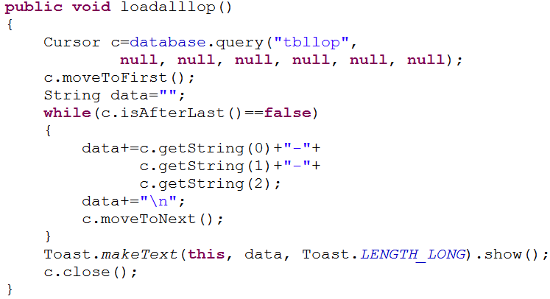
4.5 Querying SQLite

Slide 37
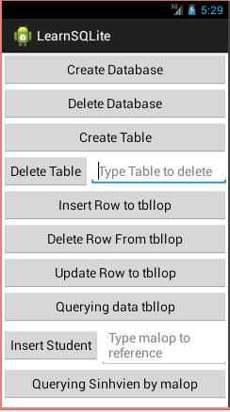
4.6 Simple Database Demo
Transaction→take yourself
SQLiteOpenHelper→take yourself

